Slide 1


HELLO
THERE
201710435
스마트ICT융합공학과
강민우

Slide 2
CONTENTS
01 | 손실 함수
02 | 수치 미분

Slide 3
01
CHAPTER
손실 함수

Slide 4
01
손실 함수
모든 상태에 대해 지표를 가장 좋게 만들어주는 가중치 매개변수 값을 찾는 것이 중요하다.
손실 함수는 신경망 학습에 사용하는 지표로 신경망 성능의 ‘나쁨’을 나타낸다.
즉, 손실 함수의 결과가 작을수록 정답에 가까운 것이다.
오차제곱합(SSE)
교차 엔트로피 오차(CEE)

Slide 5

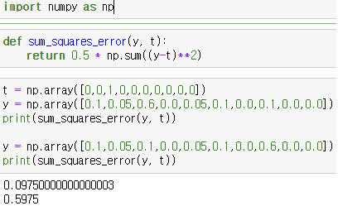

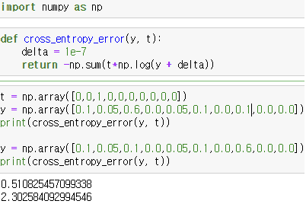
01
오차제곱합(SSE)
각 원소에 대해 정확성을 비교한 후 더하여 현재 신경망의 정확도를 측정한다
교차 엔트로피 오차(CEE)
원-핫 인코딩 방법을 적용했을 때 정답인 부분만 0이 아니므로 실질적으로 정답일 때의 추정의 자연로그를 계산하는 식이다.
Log0을 입력해서 –inf 가 되는 것을 방지하기 위해 y에 아주 작은 값인 1e-7을 더한 후 연산한다.

Slide 6
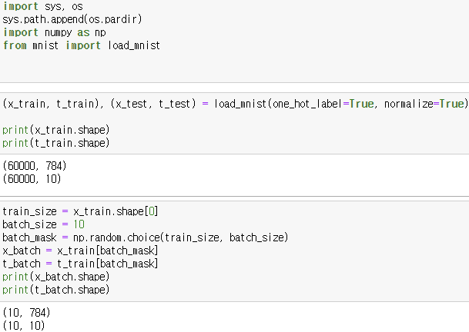
01
미니배치
훈련 데이터가 많을 때 손실 함수를 모두 구하기 힘들다.
그 때 미니배치를 이용해서 신경망 학습에서 훈련 데이터로부터 일부만 무작위로 골라서 학습을 수행한다.
옆 그림은 MNIST의 훈련 데이터에서 미니배치로 10장을 고르는 코드이다.

Slide 7

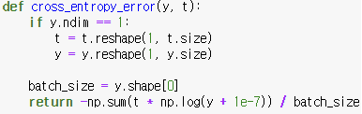
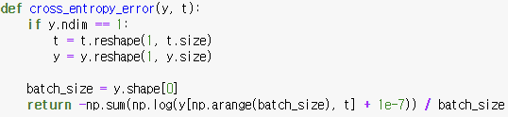
01
MNIST 교차 엔트로피 오차
평균 손실 함수를 구하여 훈련 데이터 개수와 관계없이 언제든 통일된 지표를 얻게 하여 기존의 교차 엔트로피 오차 식에 N을 나눴다.
위 코드는 원-핫 코딩이 되었을 때 사용할 코드이다
아래 코드는 원-핫 코딩이 아닐 때 사용하는 코드로 t를 곱하지 않고 인덱스로 사용하여 확률을 그대로 사용한다

Slide 8
02
CHAPTER
수치 미분

Slide 9



02
미분 공식
미분공식을 파이썬 코드로 구현하였다
0으로 수렴하는 것을 표현할 수 없기 때문에 첫 번째 코드에는 매우 작은 숫자인 10e-50을 h에 적용했다
하지만 반올림 오차가 발생하여 h는 0으로 인식되고 결과가 정확하지 않게 된다
그것을 보완하기 위해 중심 차분을 적용하여 x+h와 x-h일 때 함수 f의 차분을 계산하는 방법을 사용했다

Slide 10
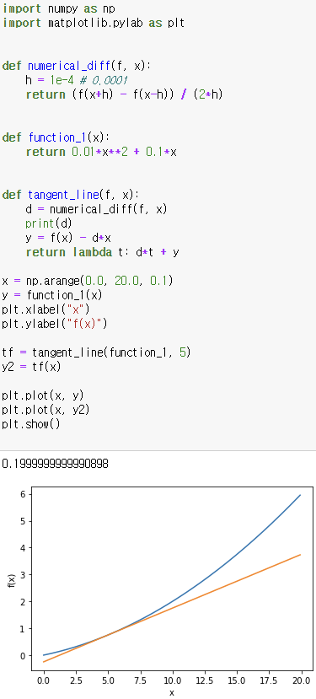
02
접선과 기울기 구하기
y = 0.01x^2 + 0.1x 식에서 x = 5 일 때의 기울기와 접선을 중심 차분을 적용한 미분 식을 이용하여 구하고 그래프로 나타내었다
결과값의 기울기는 0.1999… 이고 해석적 해는 -0.2로 오차가 매우 작다

Slide 11
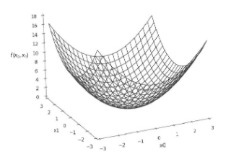
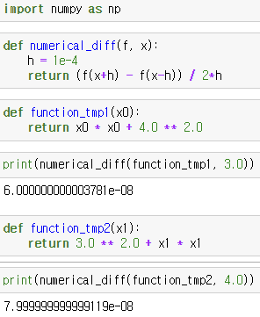
02
편미분
편미분은 변수가 여럿인 함수에 대해 미분을 하는 것이다
y = x0^2 + x1^2 의 식을 편미분 한 것이다
편미분을 할 때에는 여러 변수 중 목표 변수 하나에 초점을 맞추고 다른 변수는 값을 고정한다
나머지 변수를 고정한 새로운 함수를 정의한 후 수치 미분 함수에 새로운 함수와 목표 변수를 넣어서 계산한다

Slide 12
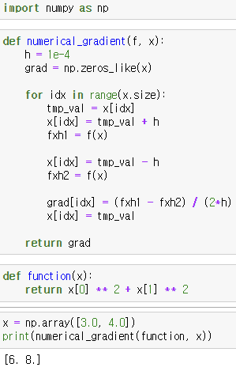
02
편미분
함수의 변수를 목표 변수와 고정 변수로 나누지 않고 하나의 함수로 구현하여 한번에 값을 출력할 수 있다

Slide 13
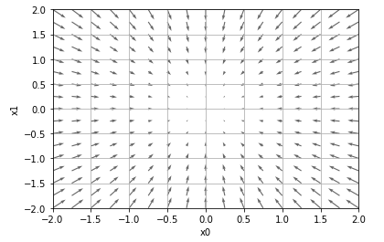
02
기울기의 의미
기울기는 함수의 '가장 낮은 장소(최솟값)'을 가리킨다
기울기는 '가장 낮은 곳'에서 멀어질수록 화살표의 크기가 커진다
기울기가 가리키는 족은 각 장소에서 함수의 출력 값을 가장 크게 줄이는 방향이다

Slide 14
THANK
YOU EVERYONE
FOR HEARING MY SPEACH

